Slide 1
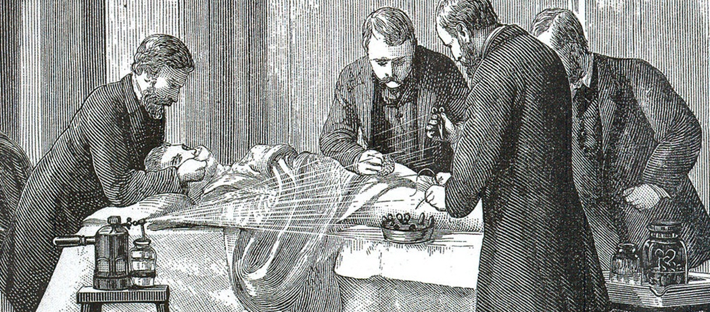
Unidad 9 – Historia de la Medicina, 1600–1900
Universidad de Bristol, Reino Unido

Slide 2
¿Qué es la Historia de la Medicina?
¿Es una historia de la profesión? ¿De los descubrimientos en la práctica médica? ¿De la lucha contra la enfermedad? ¿De los médicos y los cirujanos? ¿De los pacientes?
Diversas perspectivas sobre la historia de la medicina. Diferentes tiempos y lugares
Esta presentación no proporciona una historia completa de la medicina, sino una descripción general de los principales desarrollos de la medicina occidental provinientes de la investigación histórica.

Slide 3
Objetivos de la lección
Proporcionar una descripción general de algunos de los principales cambios en la medicina occidental desde 1600 hasta 1900. Fomentar la reflexión sobre los propios supuestos teóricos, la práctica y las circunstancias. Problematizar aspectos de la medicina y la práctica médica.

Slide 4
De los humores a los gérmenes

Slide 5
Los cuatro humores
La teoría de los humores asumía que el cuerpo sano era un cuerpo en equilibrio.
La enfermedad fue causada por los humores en desequilibrio (bilis negra, bilis amarilla, sangre y flema).
La tarea del médico era restablecer el equilibrio en la constitución del paciente.
Semejanzas con otras tradiciones médicas, como la medicina ayurvédica (que se originó en la India) y la medicina china.

Slide 6
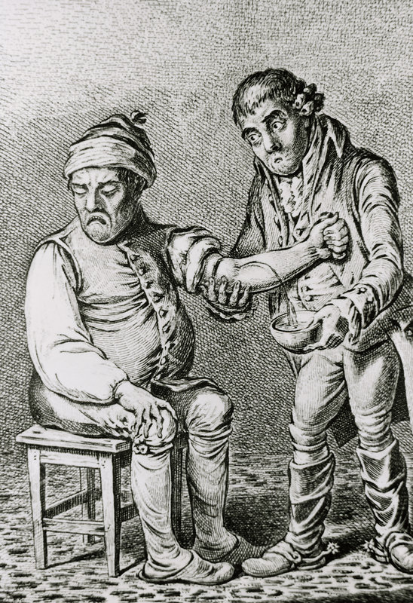
Poder explicativo
La teoría de los humores se ha desarrollado en la antigüedad, pero sobre todo por el médico romano del siglo II Galeno, cuyo sistema fue la base de la medicina occidental hasta el siglo XIX. Una de las principales ventajas de la teoría humoral era que daba una respuesta completa a lo que le pasaba a los pacientes y cómo tratarlos.
Un paciente que se presentaba sofocos y piel roja claramente sufría de exceso de sangre, por lo que tenía que ser sangrado.

Slide 7
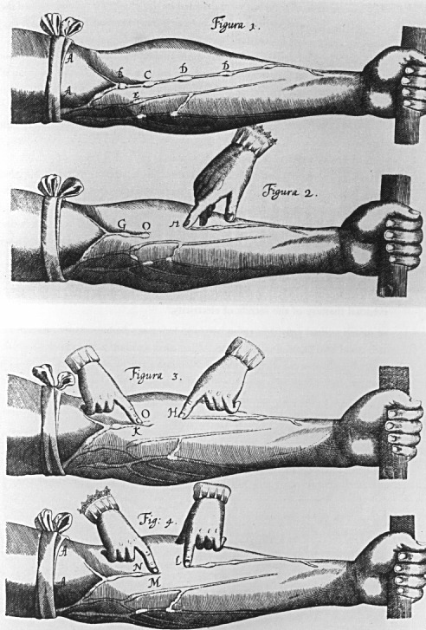
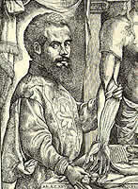
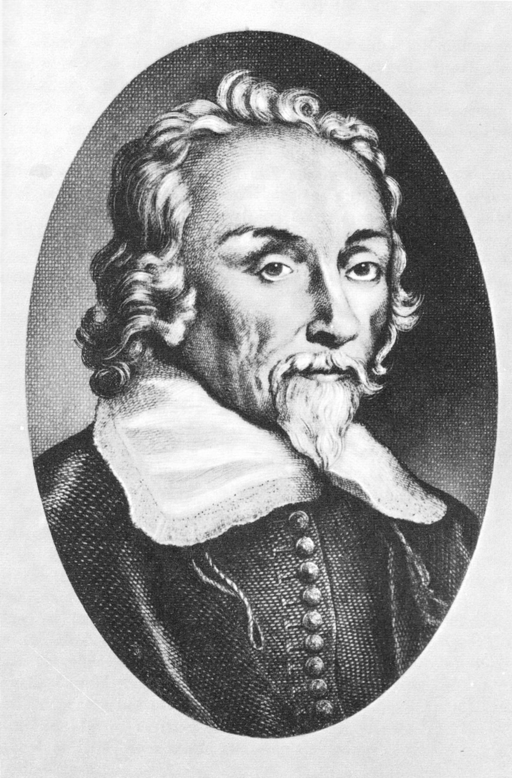
Desafíos anatómicos a la teoría de los humores
A partir del siglo XVI, la investigación anatómica puso en duda las bases de la teoría de los humores. Andrea Vesalio (1514-1564) mostró que Galeno solo había trabajado con animales, cuestionando algunas de sus teorías. William Harvey (1578-1657) descubrió la circulación mayor de la sangre

Slide 8
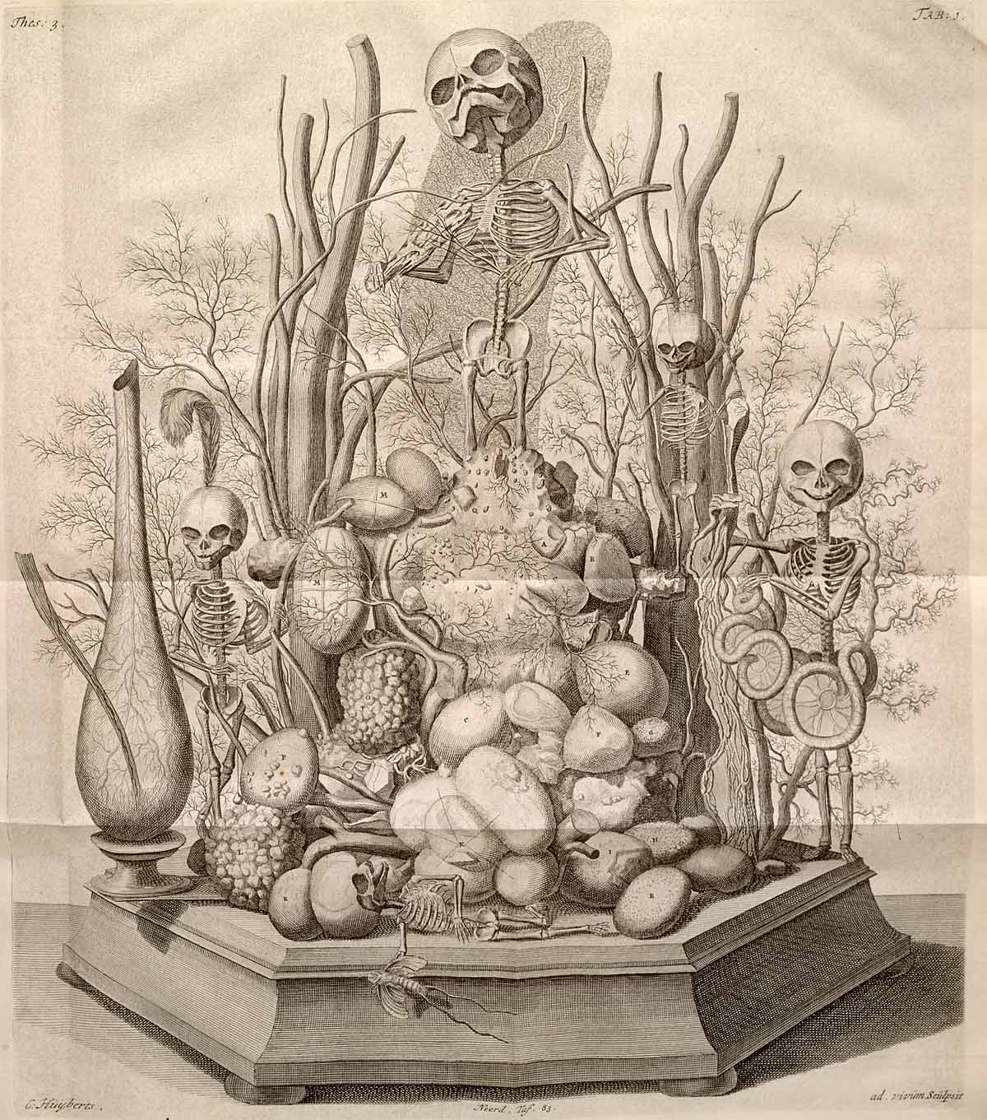
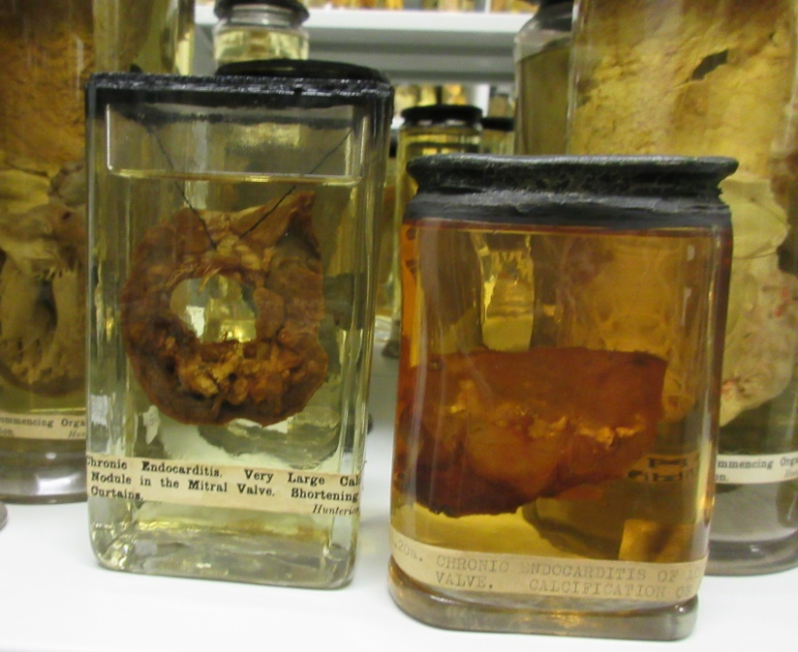
'Gran ciencia' en el siglo XVIII: preparaciones anatómicas
El desarrollo de técnicas de conservación por parte de profesionales como Frederick Ruysch (1638-1731) hizo posible comparar partes del cuerpo sanas y enfermas
Enormes colecciones de preparaciones construidas por profesionales como William Hunter (1718-1783). Las inyecciones de sustancias como la cera contribuyeron a rastrear el curso de los vasos del cuerpo

Slide 9
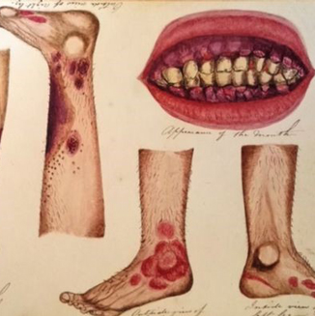
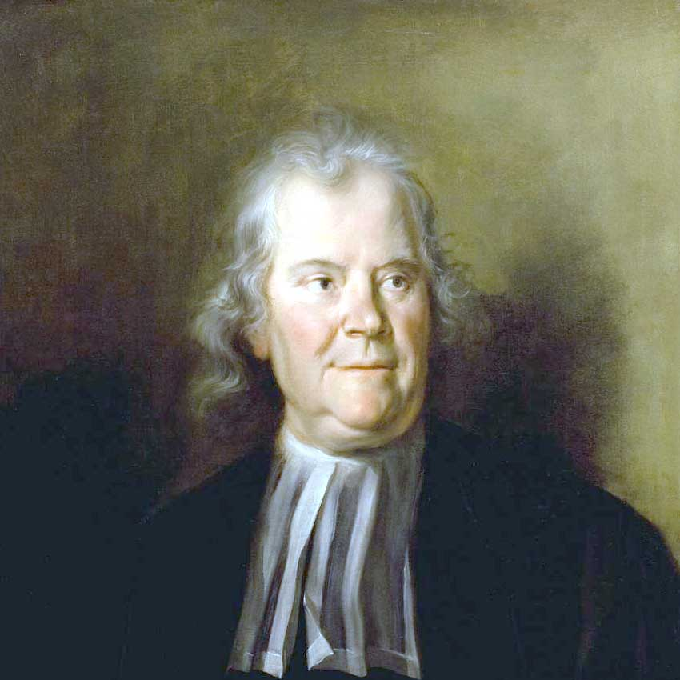
Nuevas teorías y experimentos terapéuticos
Herman Boerhaave (1668-1738) produjo una síntesis de la teoría médica que se hizo famosa y popular, que describía las funciones del cuerpo en términos de "sólidos" y "fluidos" que interactúan en términos de hidráulica.
Se han realizan experimentos terapéuticos con nuevas plantas procedentes de América, nuevos fenómenos como la electricidad y experimentos clínicos de la Royal Navy en un intento por encontrar una prevención para el escorbuto.

Slide 10
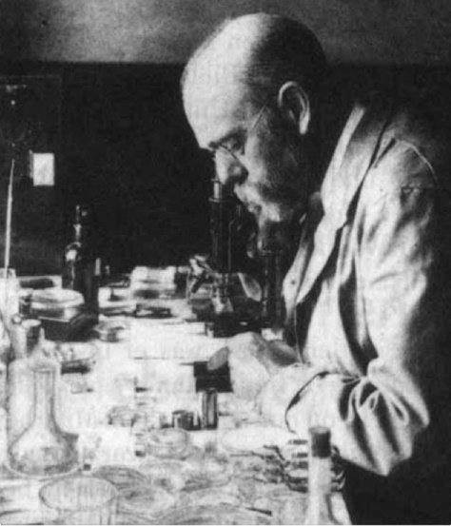
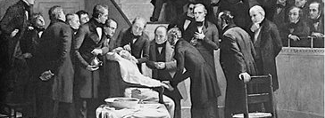
Remedios eficaces
En el siglo XIX, se desarrollaron varias terapias efectivas y se alcanzó una nueva comprensión de la propagación de la enfermedad basada en la teoría de los gérmenes.
En cirugía, la anestesia y la antisepsia fueron desarrolladas por figuras como William T. G. Morton (1819-1868), James Young Simpson (1811-1870) y Joseph Lister (1819-1912).
El desarrollo de la bacteriología fue introducido por Louis Pasteur (1822-1895) y Robert Koch (1843-1910).

Slide 11
¿La desaparición del enfermo?

Slide 12
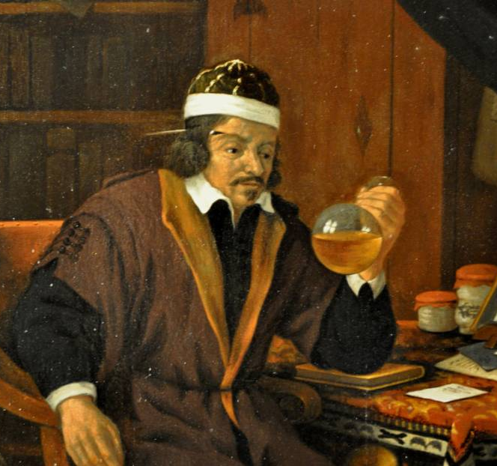
Tratamiento en el "mercado médico"
Antes del siglo XIX, la medicina ortodoxa era solo una opción entre muchas, y el paciente se centraba en la prevención y el autocuidado.
Los médicos se centraban en la constitución individual del paciente, sus síntomas, su dieta, su estilo de vida, los acontecimientos recientes de su vida, junto al lugar y la estación en la que se encontraba.
La atención fue individual, típicamente basada en la dieta y el régimen, y de bajo riesgo.

Slide 13
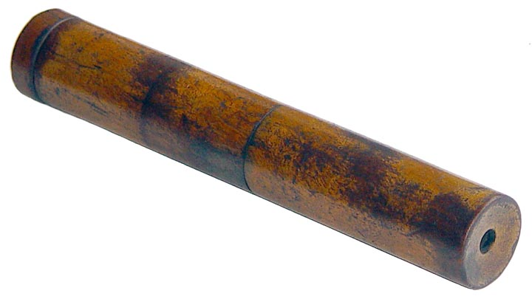
Invención del estetoscopio
A finales del siglo XVIII, médicos como Matthew Baillie (1761-1823) y Xavier Bichat (1771-1802) desarrollaron un nuevo concepto de enfermedad basado en la lesión anatómica.
Con el deseo de "ver" las lesiones internas de sus pacientes, Rene Laennec inventó el estetoscopio para examinar a los pacientes mediante la auscultación mediata. Esto se basó en los desarrollos de la percusión como técnica de diagnóstico (por Leopold Auenbrugger (1722-1809)) y en la auscultación inmediata (por Jean-Nicholas Corvisart (1755-1821)).
El enfoque de los médicos estaba ahora en las lesiones del paciente.

Slide 14
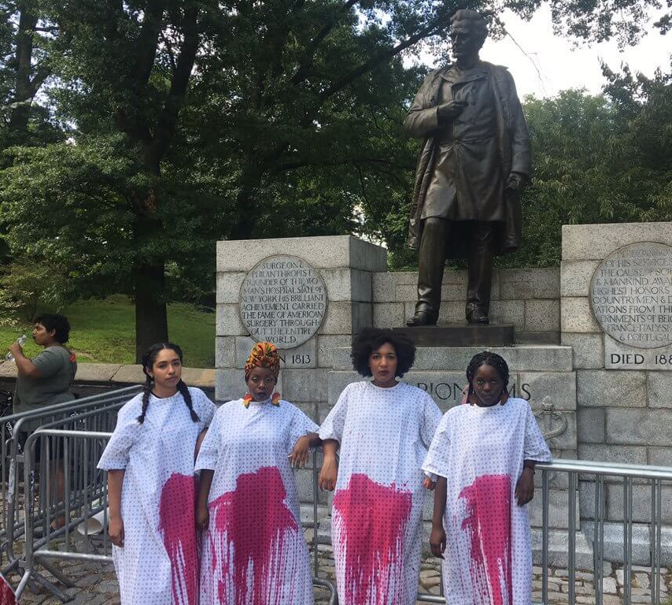
Los pacientes como "cosas"
J. Marion Sims (1813-1883) desarrolló una técnica quirúrgica para curar la fístula vesicovaginal mediante la realización de experimentos en siete mujeres esclavizadas en la América de antes de la guerra. Las mujeres esclavizadas fueron intervenidas quirúrgicamente en varias ocasiones. Una mujer, llamada Anarcha, fue operada hasta en trece ocasiones. Y, aunque no es estuviera de acuerdo con Sims tenía que cooperar tanto para la realización de la cirugía en su propio cuerpo como para trabajar como ayudantes para la operación de otras mujeres.

Slide 15
Profesionalización

Slide 16
Profesionalización y especialización
En el siglo XIX, la profesión médica se volvió más centralizada creando nuevos organismos gubernamentales y reguladores apoyados por el estado. Esto ha llevado a una mayor especialización médica. A la aparición de nuevos campos como la oftalmología, la dermatología y la venereología. Y a la aparición de nuevas clínicas, hospitales y revistas especializadas.

Slide 17
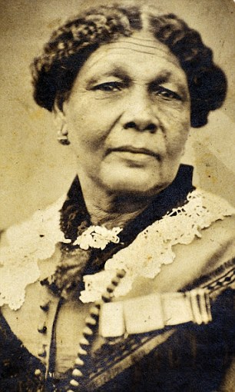
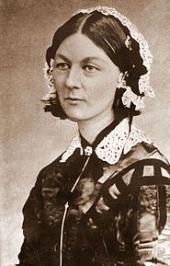
Profesionalización de la enfermería
El crecimiento del número de hospitales impulsó la demanda de enfermeras. Órdenes religiosas como las Hermanas de la Misericordia en Irlanda y el Instituto de Diaconisa en Alemania capacitaron a miles de mujeres. En la Guerra de Crimea, Mary Seacole (1805-1881) y Florence Nightingale (1820-1910) trataron a las tropas y se hicieron famosas, promoviendo la enfermería como una profesión honorable.

Slide 18
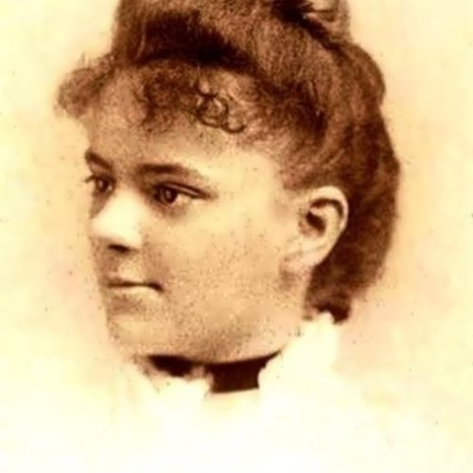
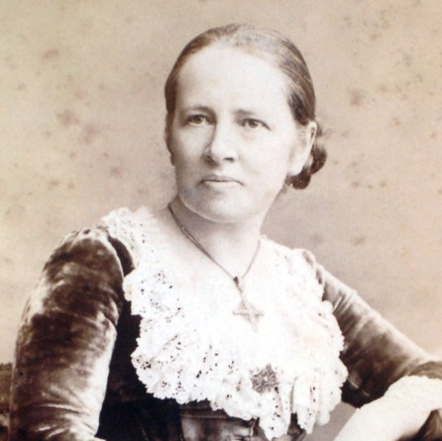
Mujeres y medicina
Las mujeres siempre han desempeñado un papel importante en el sector de la salud, aunque alejadas de los circuitos y las prácticas oficiales. Se han dedicado a la partería, herboristería y atención domiciliaria.
Con el paso del tiempo, las élites médicas redujeron el alcance de las prácticas no ortodoxas, afectando al desempeño sanitario de las mujeres. Así, las mujeres se vieron obligadas a dedicarse a la medicina ortodoxa. Elizabeth Blackwell (1821-1910) fue la primera mujer en graduarse en 1849. Mientras que Elizabeth Garrett (1836-1917) fue la primera en hacerlo en Gran Bretaña aprovechando las lagunas legales.

Slide 19
Medidas de salud pública y disminución de las enfermedades infecciosas

Slide 20
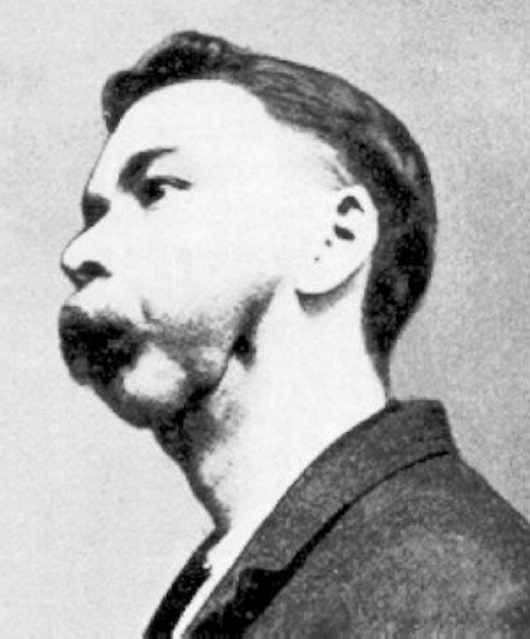
Las patologías de la vida urbana
Durante la industrialización en el siglo XIX la población rural emigró a la ciudad, provocando un rápido crecimiento de los núcleos urbanos. Condiciones horribles
Malas viviendas Carencia de servicios higíenicos Pobreza y malnutricción Adulteraciones de la comida Trabajos peligrosos ¡Enfermedad infecciosa desenfrenada!

Slide 21
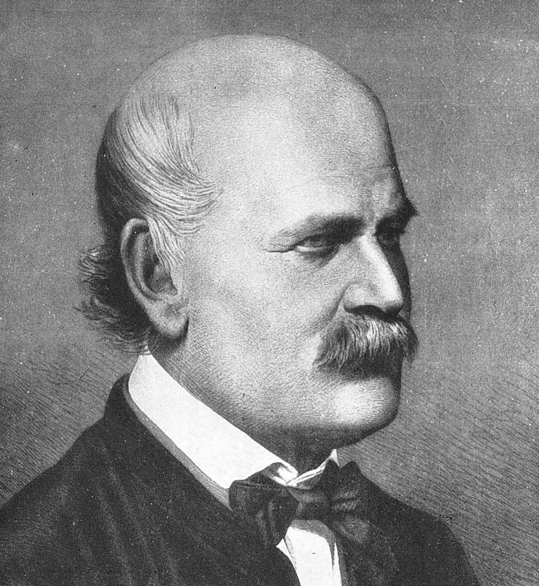
Medidas sanitarias: Ignatz Semmelweis
Lavado de manos de los médicos como prevención contra infecciones
Analizado estadísticamente: la fiebre infantil afectó al 29% de las mujeres tratadas por estudiantes de medicina en comparación con el 3% de los estudiantes de obstetricia
El problema provenía de cuando los estudiantes de medicina provenientes de la sala de autopsias atendían a las parturientas sin lavarse las manos
Sin embargo, no se popularizó de inmediato.

Slide 22
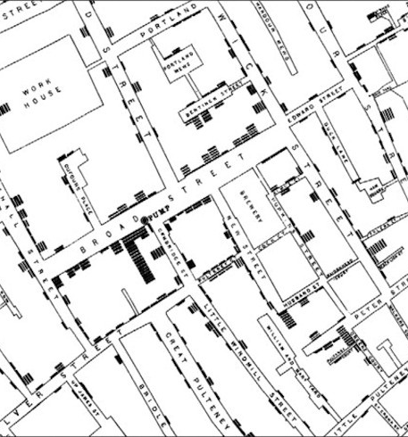
Medidas de salud pública: John Snow
John Snow registró y cartografió cuidadosamente un brote de cólera en Soho, Londres Snow sospechaba que la enfermedad era transmitida por el agua, y ubicó una bomba de agua en Broad Street como el centro del brote. A continuación quitó la llave de la fuentes disminuyendo los casos. Snow defendió las mejoras sanitarias como una forma de combatir las enfermedades.

Slide 23
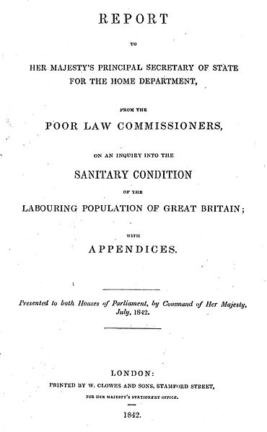
Intervención del gobierno
El análisis estadístico también fue importante para informar al gobierno sobre la importancia de mejorar la salud de la población. El informe de Edwin Chadwick proporcionó una descripción general de la salud de toda Gran Bretaña.
Se aprobaron numerosas leyes para permitir que los nuevos organismos mantuvieran los estándares de salud en las localidades.
Actas de autoridades locales (1858) Ley sanitaria (1866)

Slide 24
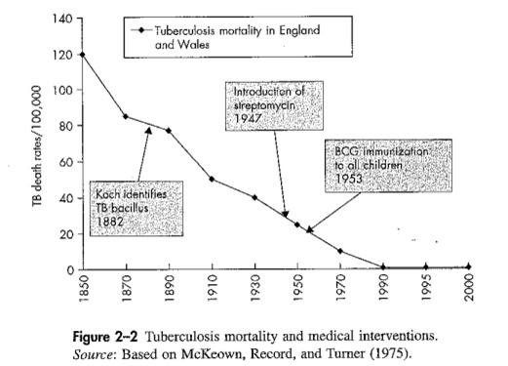
El declive de las enfermedades infecciosas
Los historiadores están de acuerdo en que las tasas de infección han disminuido y la población ha aumentado, pero no están de acuerdo con las razones de esto.
Thomas McKeown argumentó que la mejora de las condiciones de vida era la razón principal.
Simon Szreter destacó la importancia de la acción humana y las medidas de salud pública en la lucha contra las enfermedades Sumit Guha sugirió que las enfermedades en sí mismas pudieron volverse menos letales durante este período. Es difícil atribuir factores causales concretos a las tendencias estadísticas de salud a largo plazo.

Slide 25
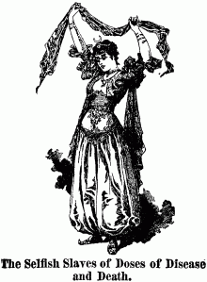
Resistencia a las medidas de salud pública
La población se ha opuesto a muchas medidas de salud pública del Estado por la intromisión que supone en sus vidas. Ley sobre las enfermedades contagiosas (1864)
Destinado a reducir los casos de enfermedades venéreas en el ejército y la marina. Mujeres coaccionadas y consideradas prostitutas
Permiso de las autoridades locales para examinar por la fuerza a las mujeres en busca de enfermedades de transmisión sexual. Las pacientes con una ETS son ingresadas a la fuerza en un hospital especial.
Exitosa campaña contra el acto liderado por Josephine Butler

Slide 26
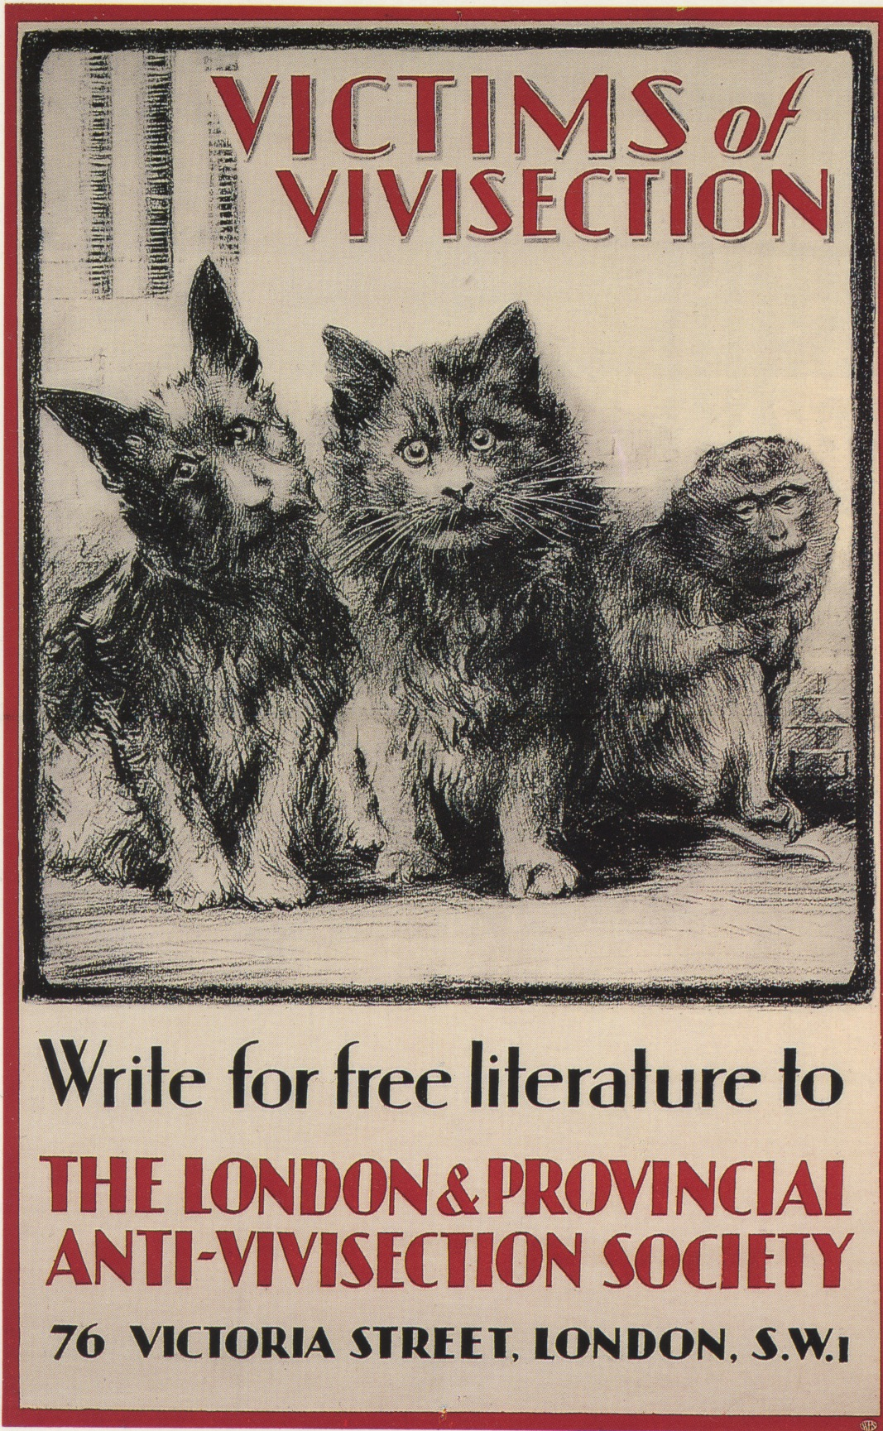
Campañas contra las prácticas médicas
El movimiento antivivisección en Gran Bretaña fue dirigido por Frances Power-Cobbe, fundadora de la Asociación Nacional Antivivisección. Quería acabar con el sufrimiento innecesario de los animales. Movimientos antivacunación
Las autoridades médicas miraron con sospecha Los actos del gobierno han privado a las personas de la posibilidad de elección

Slide 27
Conclusiones
La práctica médica cambió significativamente en el período de 1600 a 1900:
Nuevas ideas sobre la enfermedad y nuevos descubrimientos Cambios en la relación médico-paciente Profesionalización y especialización de la práctica médica Análisis estadístico de salud, aumento del poder médico e intervención gubernamental

